Slide 1
题目：基于Android的实时共享白板的设计与实现
2013级本科毕业设计毕业答辩
姓 名：李磊
学 号：2013214381
专业班级：软件工程2013-2
指导教师：张本宏、杨瑞
汇报日期：2017-06-14

Slide 2
汇报提纲
背景介绍
目标、内容与关键技术
设计实现说明
成果展示（程序、程序量、翻译）
总结与展望

Slide 3
背景介绍
随着团队的扩大，成员可能分布在不同地点，如何提高成员间沟通协作的效率成为亟待解决的问题。传统的白板，一般运行于PC或专用硬件，用户不能随时随地开会沟通，移动手机端的白板才能满足此需求。目前，移动手机市场中Android手机占有率最高。

Slide 4
目标
通过使用本软件，用户只要携带着Android手机就可以随时随地与自己的伙伴进行白板会议，而不必赶往会议室，也不必坐在PC前。
通过简单的开会流程、高效的会议交互、必要的会议权限管理即可完成一次会议交流，从而有效提高团队远程沟通协作的效率。

Slide 5
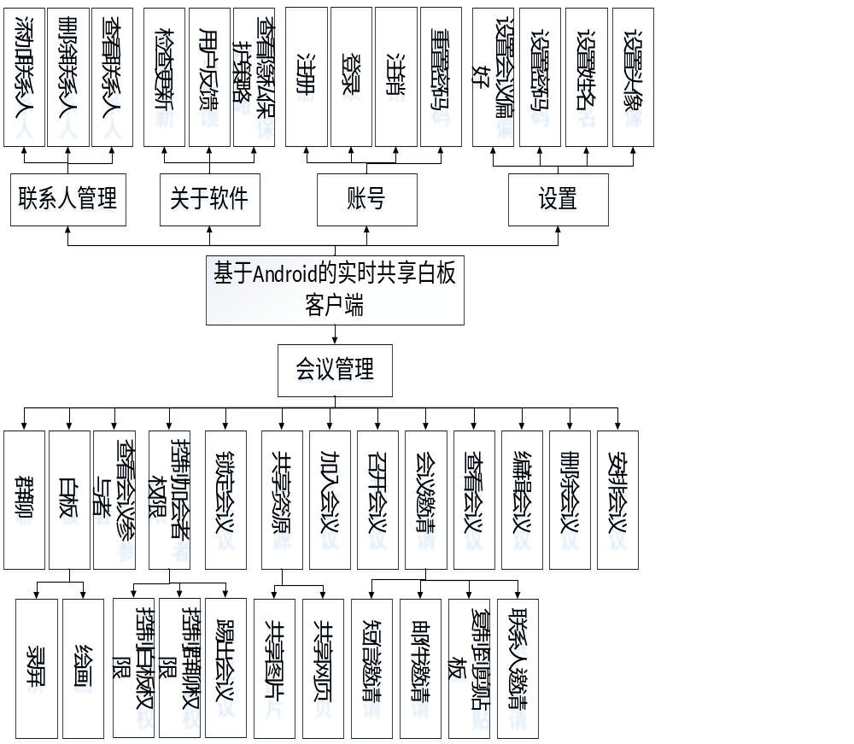
内容
系统功能结构

Slide 6
关键技术
WebSocket：HTML5中的一个新协议，HTTP是被动的，WebSocket是主动的，客户端通过一次请求与服务器端建立持久连接后，服务器便可以主动向客户端推送消息。用于白板和群聊的通信。
极光推送：推送服务云平台。集成其Android端和PHP端的SDK，可以通过自己搭建的服务器根据标签向指定Android设备推送消息。用于联系人管理的通信。

Slide 7
关键技术
Canvas：HTML5的图形容器元素，拥有多种绘制路径、图形、字符以及添加图像的方法。用于作为白板容器。
React：Facebook研发的JavaScript库，具有易入门、易重构、高性能等特点。用于实现白板绘画等逻辑。
GatewayWorker：开源的Socket服务器框架，用PHP编写。用于搭建WebSocket服务器。

Slide 8
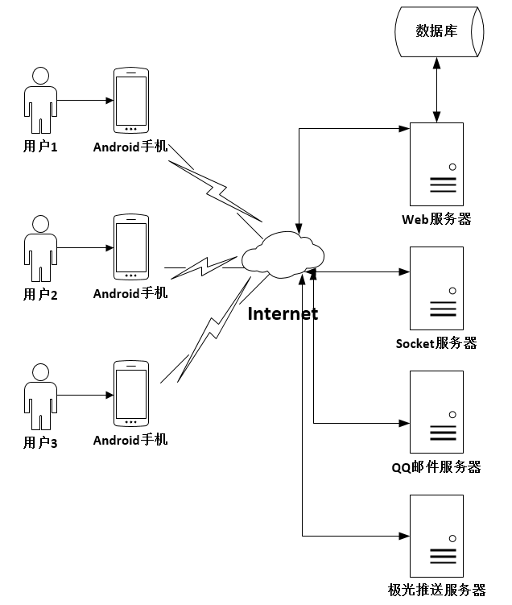
设计实现说明
系统架构设计

Slide 9
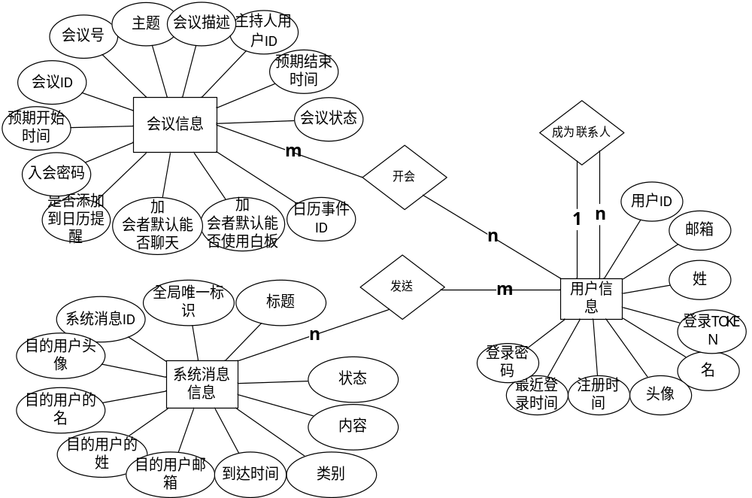
设计实现说明
数据库设计

Slide 10
设计实现说明
数据库设计
  服务器端（MySQL）
    用户信息表、会议信息表、用户参加会议信息表、联系人信息表、版本信息表
  客户端（SQLite）：
    系统消息信息表

Slide 11
设计实现说明
关键设计过程
  实时共享白板：
    白板功能包括画笔涂鸦、绘制简单几何图形、添加文字、橡皮擦、撤销、屏幕录制等，用户在白板上的操作会实时同步到会议内的其他人。
    界面：以<canvas>元素为容器，用React编写逻辑，并且暴露必要的调用接口。关键函数如下：
      init(element, options={})：初始化白板
      on('drawingChange', callback)：设置白板内容变化监听器

Slide 12
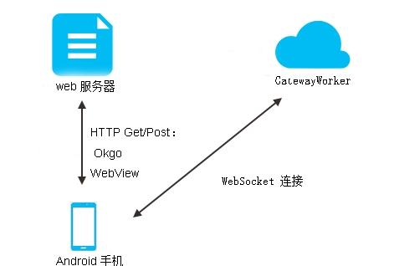
设计实现说明
      getSnapshot(keys=[])：获取当前白板的JSON对象
      loadSnapshot(snapshot)：加载JSON对象到白板
      teardown()：销毁白板
    通信：

Slide 13
设计实现说明
      向主持人请求白板数据（白板对象的JSON字符串），初始化白板内容
      向主持人请求共享资源数据（ 截图的Base64编码字符串），初始化白板背景
      通过on(‘drawingChange’, callback)监听白板的内容改动，每次变动后会调用getSnapshot方法获取白板JSON对象，将其JSON字符串同步给会议中其他参与者。
      其他人的白板接收到消息后，调用loadSnapshot方法，重新加载白板内容，从而实现白板的实时同步。

Slide 14
设计实现说明
  群聊：
    用户可以发送文字、gif表情、图片、语音。
    界面：采用RecyclerView实现。
    通信：群聊消息同步和白板同步的通信架构是一样的。
      向主持人请求聊天记录（JSON字符串），初始化
      发送文本消息：直接用WebSocket同步
      发送图片、语音消息：先上传文件到Web服务器，再用WebSocket同步文件地址

Slide 15
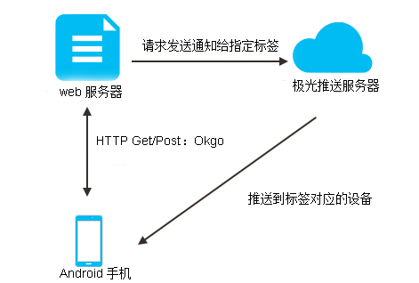
设计实现说明
  联系人管理：
    联系人管理的通信机制不同于白板和群聊。联系人管理通信架构如下图所示。

Slide 16
成果展示
程序量
    JAVA ： 3W+ PHP： 5K+
    XML ： 5K+ JavaScript： 3K+
翻译（1W+）
    Real-Time Communications in the Web ：Issues, Achievements, and Ongoing Standardization Efforts
    Asynchronous Publish/Subscribe Architecture Over WebSocket for Building Real-time Web Applications
程序（见演示视频）

Slide 17
总结与展望
总结
  本系统是一个Android手机端的实时共享白板软件，实现了会议管理功能、联系人管理功能、设置功能、账户管理功能、关于软件功能。当然由于时间和精力的问题，本系统还有很多不足的地方，比如对并发问题、兼容问题等考虑不足，日后我一定会逐渐完善本系统。

Slide 18
总结与展望
展望
  基于Android的手机端实时共享白板是解决团队远程沟通协作问题的一种方案，但是随着新需求的提出与新技术的产生，可能有越来越好的方式来解决该问题，后面我会不断学习。

Slide 19
感谢您的聆听 ！
欢迎指正！

